Slide 1
基于硬件性能计数器的侧信道攻击检测

Slide 2
目录
背景知识
针对RSA AES ECDSA的侧信道攻击
硬件性能计数器
异常检测
监督学习和神经网络
检测一个监视进程
实验结果
改进的监视进程

Slide 3

针对RSA、AES、ECDSA的侧信道攻击
RSA计算$m^{d}：$
ECDSA计算点乘：
AES中监视T表的访问情况

Slide 4
硬件性能计数器
是处理器中一组特殊目的的寄存器
用来记录硬件事件的发生
原始目的是为了软件调试或者系统性能优化
Perf：
在Linux中，可以通过名为perf的命令行工具为HPC提供交互式界面。
perf-stat：此程序通过概括精简的方式提供被调试程序运行的整体情况和汇总数据
quickhpc

Slide 5


异常检测
用于在未被标记的数据集中查找异常值
$x_{j}^{（i）}：$表示第i个样本的第j个特征，一般假设每个特征$x_{j}$均符合高斯分布（$x_{j}\sim Ν（μ_{j}，{σ }_{j}^{2}）$）
对于一个新的样本，计算概率密度分布函数：
将函数返回值与阈值相比较，判断其是否属于异常。
阈值：通过在包含已知异常的数据集上测试模型来确定的
（为数据集中的每一个样本数据按照已建立的模型计算它的第j个特征的概率密度函数，
得到函数的返回值，然后根据这些返回值确定一个阈值）
使得我们可以根据这个阈值可以将样本中的异常和正常数据区分开。

Slide 6
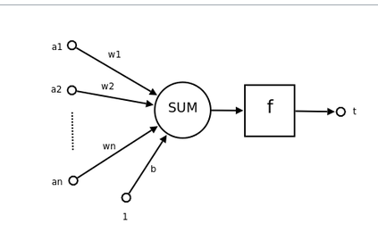
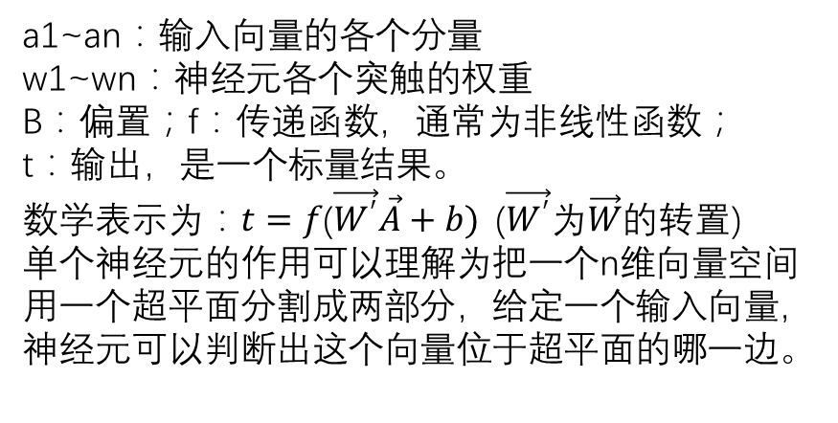
监督学习和神经网络
单个神经元：
a1~an：输入向量的各个分量
w1~wn：神经元各个突触的权重
B：偏置；f：传递函数，通常为非线性函数；
t：输出，是一个标量结果。
数学表示为：$t=f$($\vec{W^{′}}\vec{A}+b)$ ($\vec{W^{′}}为\vec{W}$的转置)
单个神经元的作用可以理解为把一个n维向量空间
用一个超平面分割成两部分，给定一个输入向量，
神经元可以判断出这个向量位于超平面的哪一边。

Slide 7
监督学习
在监督学习中，将训练样本的数据加到网络输入端，同时将相应的期望输出与网络输出相比较，得到误误差信号，以此控制权值的调整，经过多次训练后收敛到一个确定的权值。当样本情况发生变化时，经过学习可以修改权值以适应新的环境。监督学习的主要目标是根据已知的已标记的样本构建一个分类器。训练阶段完成后，可以为分类器提供未被标注的单个特征向量，分类器应该能够预测特征向量属于哪类实体。
难点：找到能够很好地描述某个类别的特征。
与异常检测的区别：
虽然它们都是分类，但是异常检测中一般样本中正常的数目会比异常样本的数目多很多，而且异常检测只能区分一个样本是否属于某一个主要的类别，而不能区分多个类别。但是在监督学习中，属于不同种类的样本的数量越平衡越好，而且监督学习可以区分多个类别。
异常检测：
苹果（10000）
非苹果（10）
监督学习：
苹果（30）
橘子（35）
土豆（40）

Slide 8

F-Score
其值越高说明分类效果越好
它是准确率（Precision）和召回率（Recall）的加权调和平均值：
$F_{β}=\frac{（β^{2}+1）PR}{β^{2}P+R}$,其中β为参数，P为准确率，R为召回率。当β=1时，称为F1-score，这时，准确率和召回率都很重要，权重相同。在计算时，如果认为准确率更重要些，那就调整β的值小于1，如果认为召回率更重要些，那就调整β的值大于1。
对于准确率和召回率的定义，首先先定义四种分类情况：
TP（True positives）：正类判断为正类 （属于此类的判断为属于此类）
FP（False positives）: 负类误判断为正类（存伪，即将不属于此类的样本误判为属于此类）
FN（False negatives）：正类误判断为负类（去真，即属于此类的样本没有判断出来，误以为它不属于此类）
TN（True negatives）:负类判断为负类 （不属于此类的判断为不属于此类）
准确率=正类/（正类+存伪）
召回率=正类/（正类+去真）

Slide 9
检测一个监视进程
基于相关性的方法
这种方法是通过分析quickhpc收集的数据来找到受害者和间谍之间的相关性，使用的判断相关性的指标是
随时间推移L3缓存的访问次数。
因为监视程序和受害程序大部分时间都花在一个循环中，因此监视程序和受害程序在某个时间段内访问L3缓存
的次数会很相似，以此来判断一个进程是否是监视进程。
这种方法在实际情况中，由于通常是无法知道在进程中何时发生了这种攻击，所以必须持续监视潜在的受害
进程，并分别监视系统产生的每个进程。

Slide 10
监视进程和受害进程对L3的访问次数基本一致：

Slide 11
良性进程与受害进程的L3缓存的访问次数不一致，相差较大：

Slide 12

基于异常的检测方法
在各种试验后通过分析quickhpc获取的样本的每个特征集达到的F分，选择总指令数，总CPU周期，L2缓存命中数，L3缓存未命中数，L3缓存总访问数作为监视的特征集。
使用异常检测时，将来自监视进程的数据样本视为正常样本，其他进程的数据样本视为异常样本。
通过使用一些已知的监视进程的样本数据，训练模型，直到找到最佳的阈值，训练阶段分为三步：
为每个特征集$x_{j}$计算期望$µ_{j}$和方差$σ_{j}^{2}$；
为每个样本x计算总的概率密度函数值p（x）=$\prod{p(x_{j};µ_{j},σ_{j}^{2})}$,并找到一个阈值，使得如果x是一个异常数据样本，则p（x）小于此阈值。其中阈值的最佳值是根据每次迭代时在交叉验证集上达到的F分来选择的。
在包含异常的数据集上测试p（x）并验证是否可以识别此类异常。

Slide 13
基于神经网络的方法
在监督学习的情况下，quickhpc收集的原始数据先由一组脚本处理，合并到一个数据集中，再送入神经网络，输出代表两类：恶意进程和良性进程。
在训练集中将受害进程标记为良性。

Slide 14
实验结果
基于异常检测
用时最短：对于100个样本的预测，平均只需要0.2ms。但是受噪声影响最大。
基于神经网络
用时较长，预测100个样本平均需要0.64ms。但是其F分比较高。
实验结果：

Slide 15
基于相关性
相关性及两个进程之间存在相关性的可信度的计算方法：（cov表示计算方差）
可信度越高，说明两个样本数据集之间存在相关性的可能性越大。

Slide 16
实验结果：
样本的数量越高，获得良好的可信度的概率就越大。
良性进程与受害进程之间相关性的最大可信度也要比监视进程与受害进程之间相关性的
最小置信度低近一个数量级。
在AES和ECDSA易受攻击的部分中执行时间最快的是蒙哥马利阶梯算法中的循环，最多需要2.8ms，
而对具有500个样本的数据集执行算法8的平均时间为0.35ms，这样仍然有2.45ms的时间采取适当的措施。

Slide 17
一个改进的攻击程序
这里使用了由Irazoqui等人修改的AES监视程序。由于相关性检测利用的是对缓存的访问的次数，
所以监视进程可以在监视的主循环中再访问一组随机生成的数目的地址，因此就有了随机次数
的cache的命中或未命中。这虽然会导致执行时间的延长，但是不会影响攻击的成功。
此时可信度的范围明显减小了。
当使用神经网络和异常检测的方法来检测这种改进的监视程序的时候，
神经网络得到的最大的F分为0.98，异常检测是0.79，类似于未经修改的AES监视程序，
甚至比未经修改的监视程序的F分还要稍高一些，这说明新加入的行为使得该进程更加突出，
使用基于机器学习的方法时，检测会变得更加容易。

Slide 18
加入噪声之后相关性变得不明显：

